Slide 1
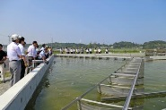
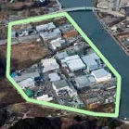

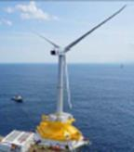
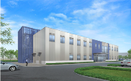
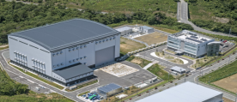
福島イノベーション・コースト構想 主な拠点、プロジェクト、関連（研究）機関等
2017年４月現在
天然ガス（LNG）火力発電プロジェクト
（新地町）
藻類バイオマス・エネルギー実証施設
（南相馬市原町区）
スマートコミュニティ構築ＦＳ
（新地町、相馬市、浪江町、楢葉町）
59万kWのコンバインドサイクル方式発電設備
2基で構成される天然ガス(LNG)火力発電所整備プロジェクト
福島県土着の微細藻類を活用し、国産バイオ燃料の生産技術を確立
新地町、相馬市、浪江町、 楢葉町の4市町において、スマートコミュニティの構築に向けた実証事業を推進
ロボットテストフィールド等
（南相馬市原町区、浪江町)
ロボット関連新規プロジェクト
ロボットの開発・実証のためのロボットテストフィールド、国際産学官共同利用施設を整備
■災害対応ロボット・ドローン実証施設整備
■ロボット・ドローン社会実装に向けたシステム、性能評価基準等の開発
農業総合センター（郡山市）
浜地域農業再生研究センター（南相馬市原町区）浜地域研究所（相馬市）
環境創造センター（三春町）
環境放射線センター（南相馬市原町区）
環境制御型花き園芸施設
（飯館村、葛尾村）
飯館村：カスミソウ、トルコギキョウの栽培ハウス施設整備
葛尾村：胡蝶蘭栽培施設の整備
復興の前提となる環境回復・創造に向け、モニタリング、調査研究、情報収集・発信、教育・研修・交流を総合的に実施
浜地域の営農再開・農業再生を図るための調査研究を現地環境下において実施。
ＪＡＥＡ大熊・分析研究センター
（大熊町）
福島
第一
燃料デブリや放射性廃棄物などに含まれる難測定核種分析手法等の開発や、燃料デブリや汚染水処理後の二次廃棄物等の性状把握、処理・処分技術の開発等を実施
阿武隈山地、沿岸部風力発電エリア
太陽光利用型植物工場
（大熊町）
情報発信（アーカイブ）拠点施設
（双葉町）
福島新エネ社会構想に基づき、阿武隈山地・沿岸部の風力発電のための送電線を増強
福島
第二
大川原地区に20,000㎡のイチゴ栽培施設を整備
原子力災害の教訓等を継承等するための情報発信拠点
水産種苗研究・生産施設（相馬市）
水産研究拠点（いわき市）
浮体式洋上ウィンドファーム実証研究
（福島沖）
大熊町で被災した水産種苗研究・生産の相馬市での復旧整備や魚介類の安全性確保のための技術開発を行う水産研究拠点を整備
平成28年度には５ＭＷの浮体式洋上風力発電の運転開始を含め、世界初となる複数基による本格的な実証事業を実施
ＪＡＥＡ廃炉国際共同研究センター国際共同研究棟
（富岡町）
石炭ガス化複合発電（IGCC）プロジェクト
（広野町、いわき市勿来）
多様な分野の国内外の大学、研究機関、企業等 が集結し、廃炉研究を強化
広野・いわき市勿来の両地点に約54万KWの世界最新鋭の石炭ガス化複合発電（IGCC）プラントを1基ずつ建設・運用する。
ＪＡＥＡ楢葉遠隔技術開発センター
（楢葉町）
原子炉格納容器下部の漏えい箇所を調査・ 補修するロボット等の機器・装置の開発・実証試験や、燃料デブリ取出しに係る機器・装置開発、実証試験等の実施

